Slide 1

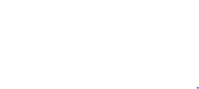

Slide 2

Đề tài: Thực hành AI trong bộ môn cờ vua
Bộ môn: Nhập môn trí tuệ nhân tạo
Nguyễn Bá Ngọc Nguyễn Ngọc Thọ Đặng Thái Hùng
Nguyễn Trung Kiên

Slide 3
Nội dung - Giải thuật negamax - Cắt tỉa alpha beta - Đánh giá sức mạnh - Transpostion table và Zobrist hashing

Slide 4
I- Giải thuật Negamax

Slide 5
II- Giải thuật cắt tỉa Alpha-beta:

Slide 6
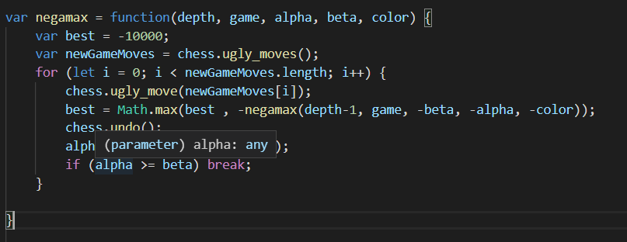
}

Slide 7
2- Nội dung chính của giải thuật
Đầu tiên là xét cây từ trái sang phải ta sẽ thấy S là Max, theo chiến lược đưa ra vậy chúng ta sẽ có giá trị alpha ≥ 10 tại S.
Tiếp theo, ở C ở đây là nút Min (trạng thái trò chơi dành cho Max) tức là sẽ lấy giá trị nhỏ nhất của các nút con ở dưới. Nếu như vậy thì giá trị chúng ta phải lấy là beta ≤ 3.
Sau khi xác định được alpha và beta, chúng ta có thể dễ dàng xác định việc có cắt tỉa hay không. Ở nút S (Max), giá trị alpha luôn ≥ 10 (luôn tăng) nhưng ở C (Min) thì giá trị luôn luôn ≤ 3 (luôn giảm), nên việc xét các con còn lại ở C là không cần thiết.
Nếu nói theo khoảng thì hiện tại chúng ta chỉ nhận khoảng ≥ 10 tại nút gốc S, vậy thì đâu cần bận tâm đến việc khoảng ≤ 3 tại nút C.

Slide 8
III- Đánh giá sức mạnh quân cờ

Slide 9
1- Sức mạnh quân cờ
Quân tốt: 10 điểm
Quân xe: 50 điểm
Quân mã: 30 điểm
Quân tượng: 30 điểm
Quân hậu: 90 điểm
Quân vua: 900 điểm

Slide 10
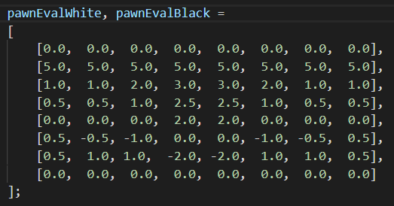
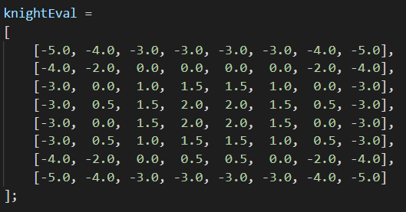

Slide 11
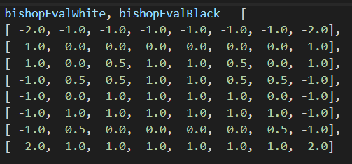
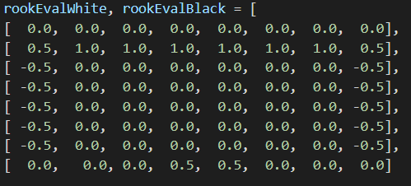

Slide 12
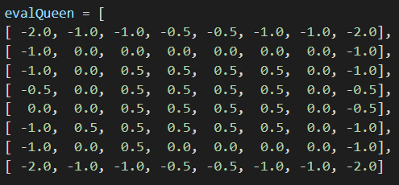
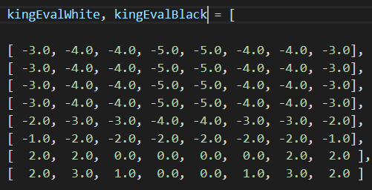

Slide 13
Zobrist hash và transposition table
Phép xor: a^b^c = d => xóa c: d^c,
thêm e: d^e
mỗi vị trí có thể của 1 quân cờ đại diện bởi 1 số 64 bit
sử dụng phép xor để biểu diễn 1 trạng thái
Bảng TT: kích thước càng lớn càng tốt

Slide 14
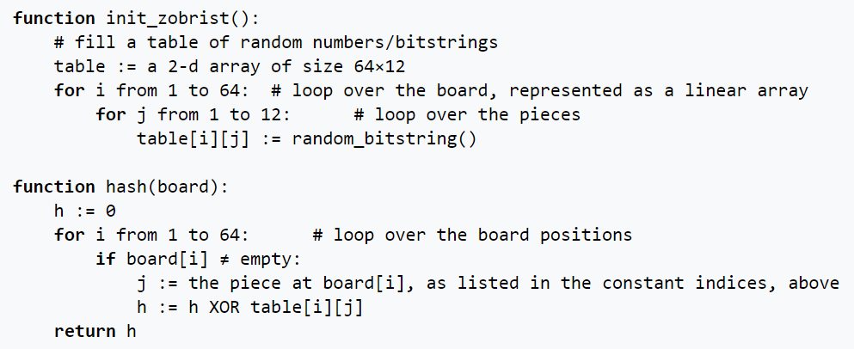
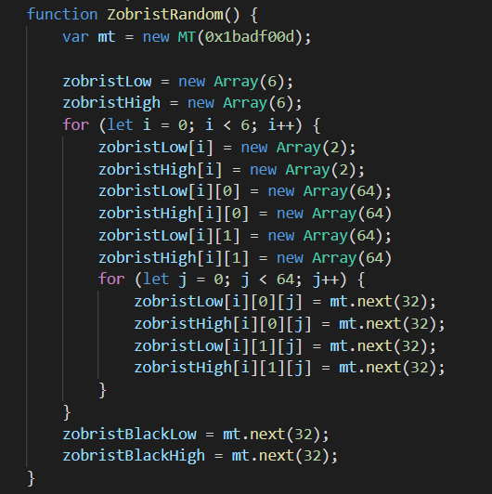

Slide 15

